Slide 1


Lenguaje y comunicación.
Medina Rocha Melina Maryví.
Morales Mendoza María Guadalupe.
De la Garza Barboza Graciela.
Jiménez Romo Ximena Isamar.
Gonzales Palomares Mary.
García Soto Jaqueline.

Slide 2


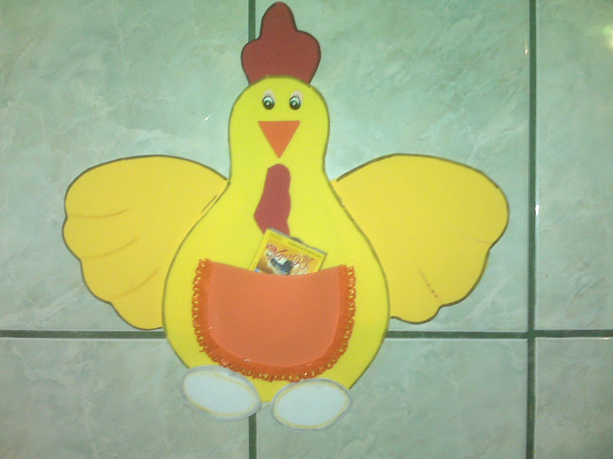
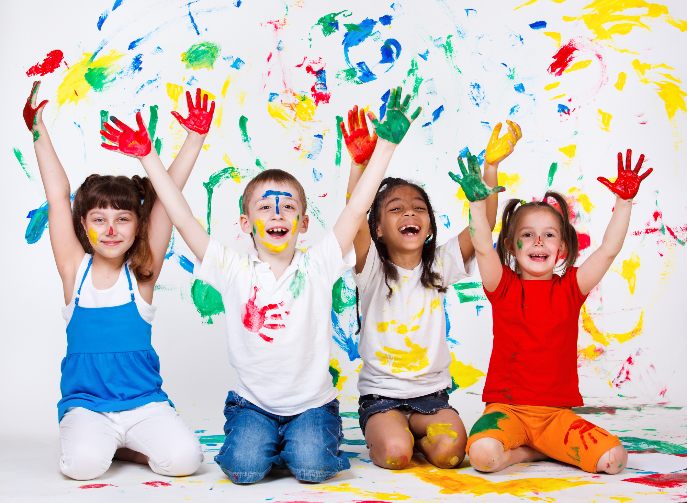
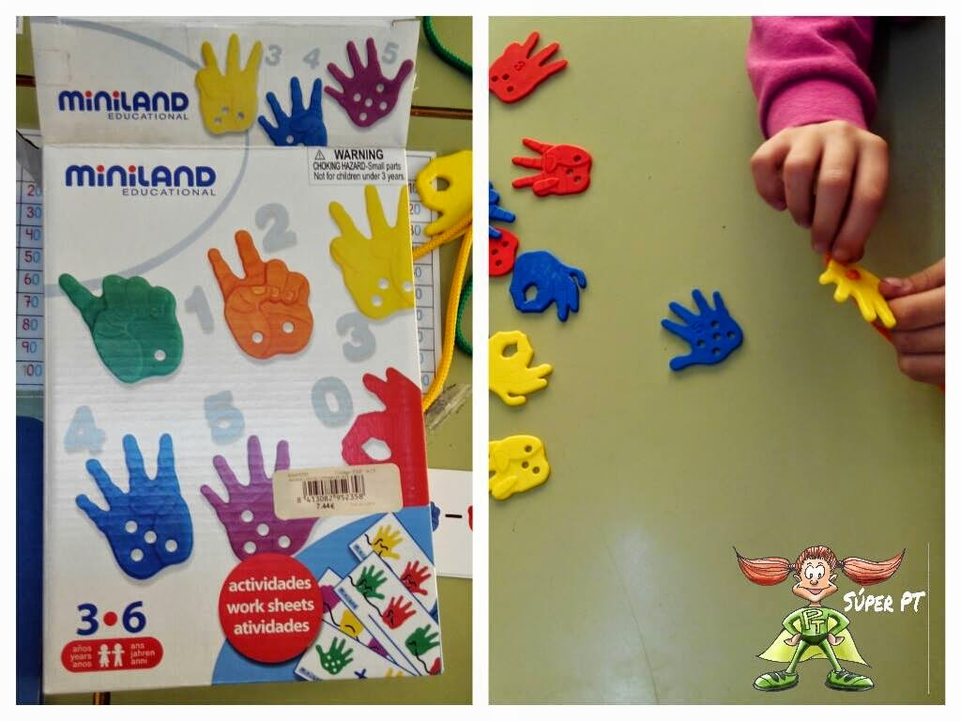
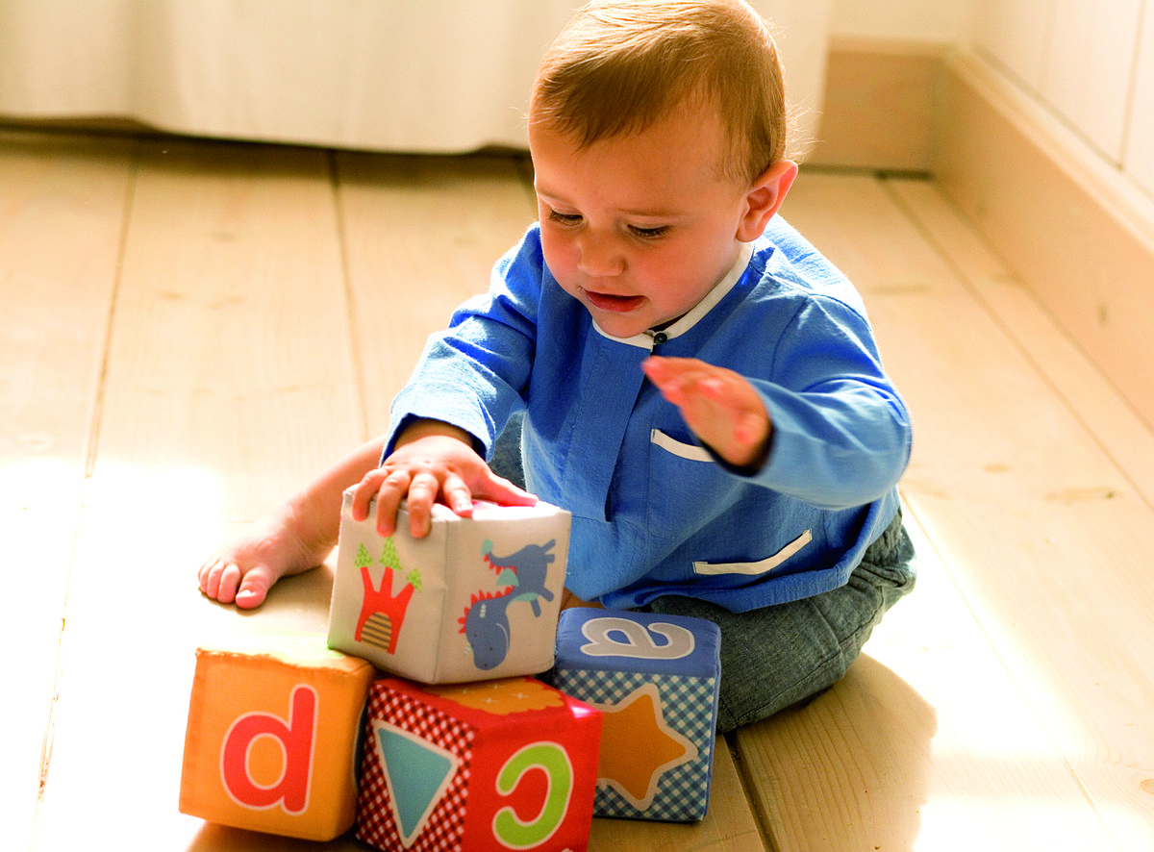
Introducción.
A continuación se expondrán una serie de subtemas relacionados con el aprendizaje del niño mediante actividades dinámicas para nombrar e identificar objetos y letras, así como también establecer diálogos formales e informales con cada uno de ellos.
Para lograr una mayor comprensión se nombrarán ejemplos de actividades que realizan las educadoras en su salón de clases.

Slide 3

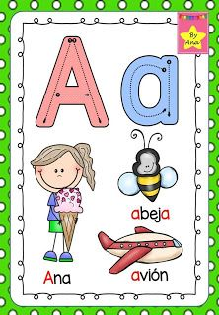

A) Identificar letras.
Las educadoras decoran sus aulas con portadores de texto.
Alfabetizan el salón:
1ero: Letreros con nombres
2do: Vocales
3ero: Abecedario
Realizan el alfabeto móvil y mediante este es que forman palabras.
En las mesas de los niños insertan un letrero con el nombre de cada uno, y la docente remarca con algún color la letra inicial de su nombre con el objetivo de que cada uno tenga el conocimiento de las letras que conforman su nombre.

Slide 4
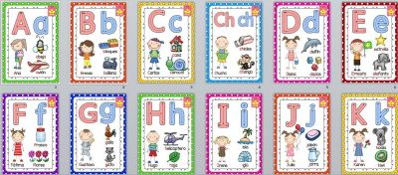
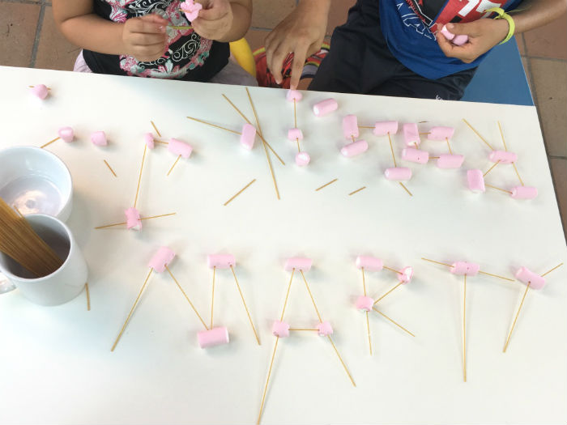
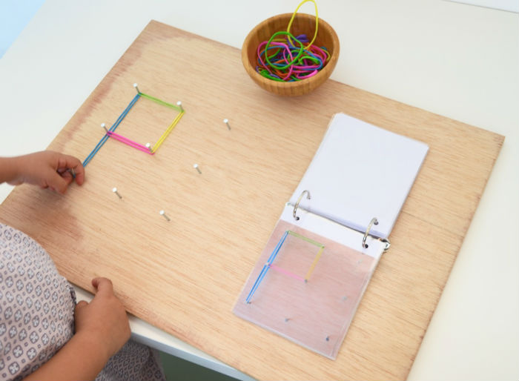
Actividades.
1. Abecedario con espaguetis y chuches:
Abecedario con gomas (y clavos)

Slide 5
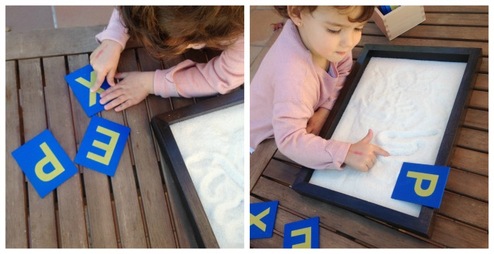
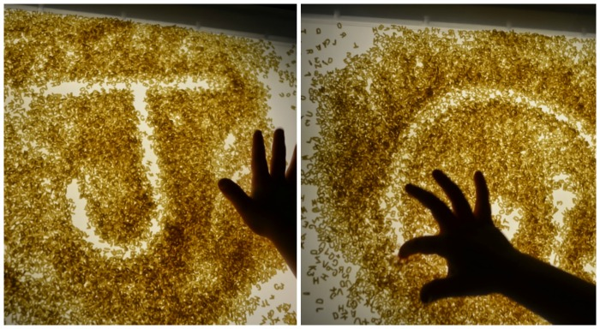
Letras de lija y bandeja de sémola.
Letras en la mesa de luz.
Esta es una actividad Montessori muy sensorial y manipulativa. Se usan unas letras de lija que consisten en unas tablillas de madera donde se han pegado unas letras hechas en un material diferente y sensible al tacto (generalmente en papel de lija fino, de ahí el nombre).
Parecida a la actividad anterior, pero aquí consiste en poner la arena, sal, sémola de arroz o incluso pasta de sopa en forma de letras (fotografía) encima de una mesa de luz y luego escribir letras en ella.

Slide 6
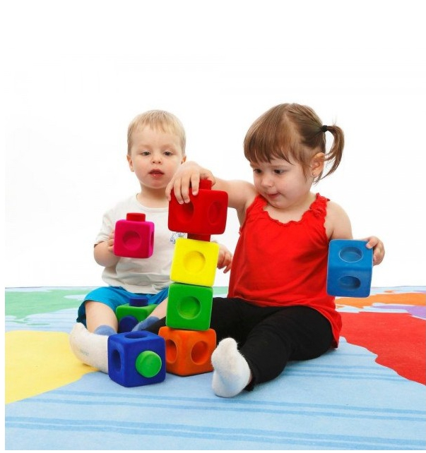
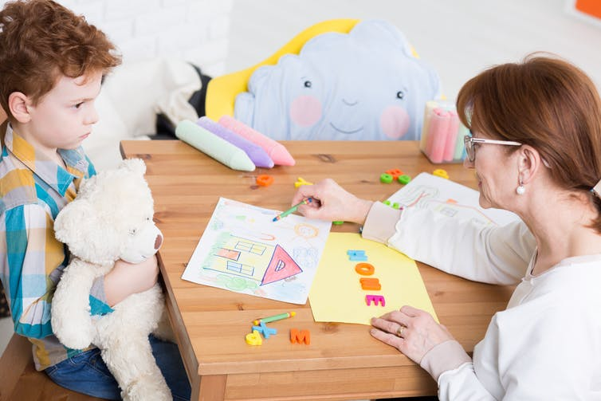
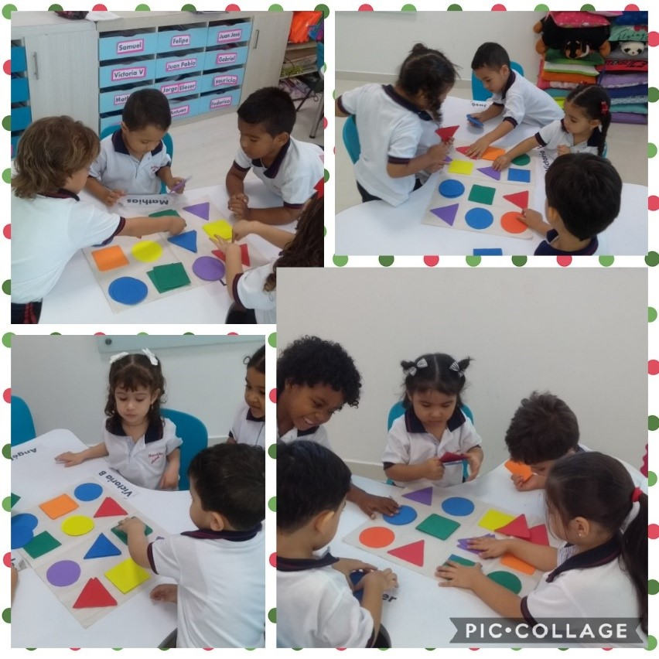
B) Identificar y nombrar objetos.
Departamento de Servicios Sociales de Virginia(2006) Guías para el Aprendizaje
Solicitar a los niños que describan lo que puede ser observado en el espacio encontrado y conforme el tiempo transcurra podrán realizarlo de manera correcta
Explorar objetos durante la clase, el juego y aumentar la cantidad de tiempo que se juega.
Repetir acciones con los objetos variando comportamientos, con el objetivo de explorar el mundo que les rodea.
Proporcionarles información acerca de sus aciertos y errores por lo que favorece la práctica de habilidades.
Promover el uso de las habilidades en diferentes momentos de su vida cotidiana.

Slide 7
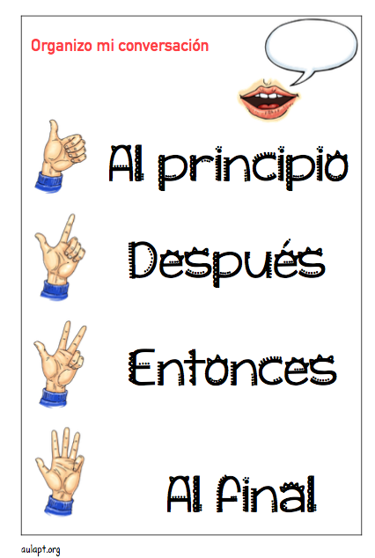
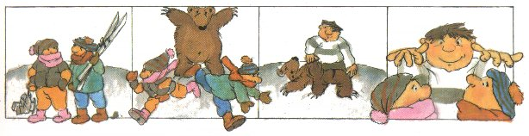
c) Ordenar imágenes en una narración.
Imprimir copias en las que vengan diferentes recuadros con dibujos o imágenes en donde venga plasmada una historia.
Reproducir un audio en el que se narre la historia.
Realizar preguntas a los niños con el objetivo de formar una proyección en sus mentes para tener claro el orden de los acontecimientos para después plasmarlo en la hoja.

Slide 8
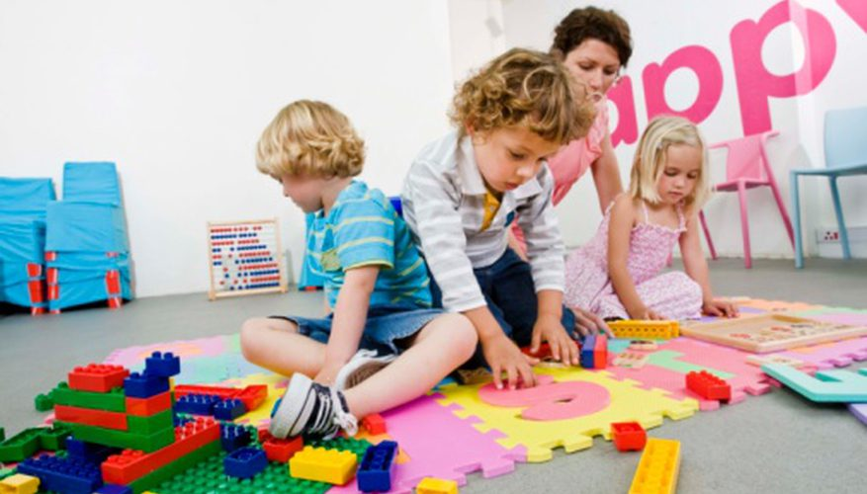

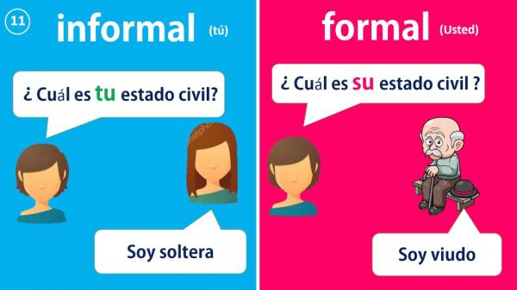
D) Adecuar diálogos formales e informales .
El diálogo puede ser informal y espontáneo (cualquier conversación oral) o formal y planificado (una entrevista, una encuesta o un debate). Los niños de preescolar utilizan comúnmente el diálogo informal ya que usualmente utilizan las palabras que escuchan en la calle o en su casa, por lo que el diálogo formal comúnmente se lo enseñan las educadoras de preescolar. Algunas de las actividades que hacen las educadoras son:
Mencionar de manera correcta las palabras.
Interactuar con juegos.
Proporcionar información de sus errores y aciertos.

Slide 9
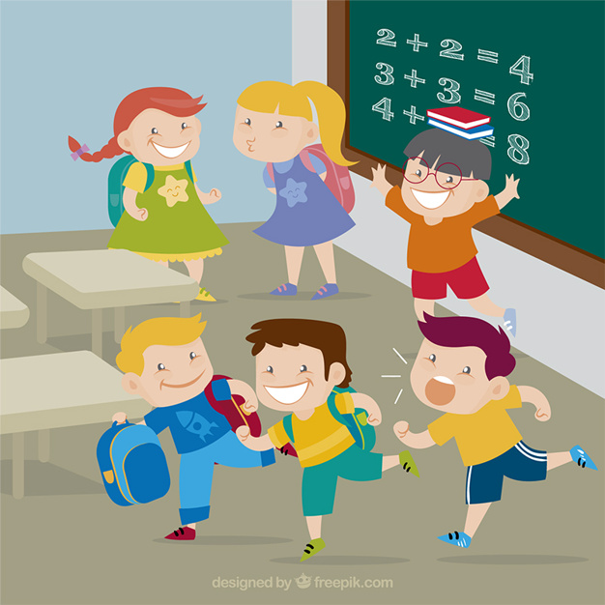


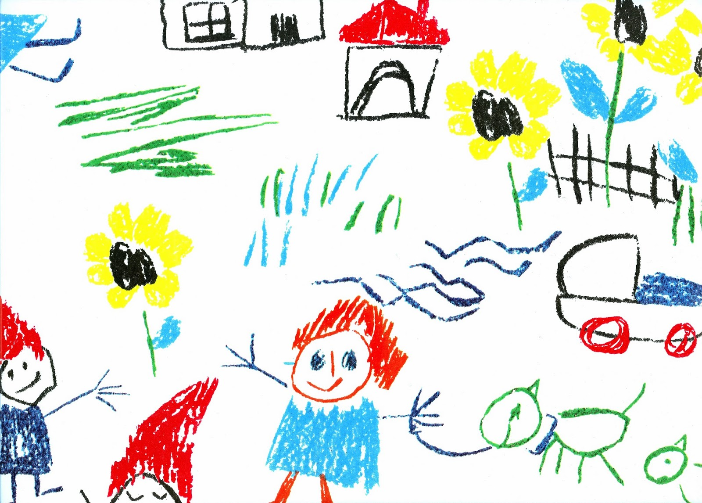
Conclusión.
En conclusión se observaron maneras diferentes de planear actividades con el fin de llevar a cabo un buen desarrollo del aprendizaje del niño. Puesto que es de suma importancia para que en un futuro el niño pueda manifestar de distintas formas la manera en la que puede comunicarse con los demás.
Así como también se manifiesta que la manera correcta para que el niño aprenda es realizando dinámicas con su entorno.

Slide 10


